Slide 1
OSNOVE ELEKTROTEHNIKE
OMOV ZAKON

Slide 2
OMOV ZAKON glasi: Jačina struje u otporniku direktno je proporcionalna naponu koji vlada izmedu njegovih krajeva, a obrnuto je proporcionalna vrijednosti njegovog otpora.
NAPON
STRUJA
OTPOR

Slide 3
Struja
( A -amper)
Napon
( V –volt)
Otpor
( Ω- om)

Slide 4
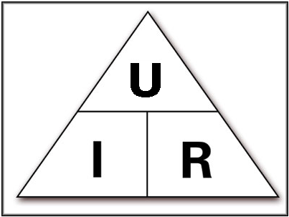

Slide 5
Izračunaj nepoznate fizičke veličine i popuni tabelu
napon (V) | jačina struje | Otpor (Ω) | dužina provodnika | površina presjeka provodnika | supstanca
3 | 1.5 A |  | 1m |  | C_{u}
6 |  |  | 50 cm | 2 mm² | F_{e}
8 | 4 A |  |  | 1 mm² | A_{l}
24 | 2 A |  |  | 0,5 cm² | A_{l}
 | 25 mA | 100 |  | 2 mm² | C_{u}
 | 10 A | 50 | 2m |  | C_{u}
200 |  |  | 0.25m | 10 mm² | F_{e}
 | 2 A |  | 150 cm | 5 mm² | C_{u}
 | 2 mA | 500 |  | 10 mm² | C_{u}
 | 100 mA | 300 |  | 0,02 cm² | F_{e}
5000 | 5 MA |  |  | 1 mm² | F_{e}
12 | 200 A |  |  | 5 mm² | A_{l}
ρ_{Cu} =0,0172 Ω mm²/m
ρ_{Al}=0,028 Ω mm²/m
ρ_{Fe}=0,098 Ω mm²/m

Slide 6
napon (V) | jačina struje | Otpor (Ω) | dužina provodnika | površina presjeka provodnika | supstanca
3 | 1.5 A |  | 1m |  | C_{u}

